Slide 1
Умозаключение как форма мышления
Гущина Наталия Викторовна, учитель информатики МБОУ СОШ с. Тунгор
6 класс

Slide 2
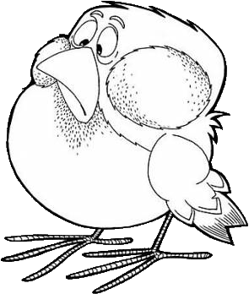
Умозаключение – форма мышления, посредством которой из одного или нескольких суждений, называемых посылками, мы по определённым правилам вывода получаем суждение-заключение.
Правило1. Если все А являются В, а все В являются С, то все А являются С.
С
С
В
В
А
и
А
«Если все воробьи – птицы,
посылки
а все птицы – животные,
то все воробьи являются животными»
заключение

Slide 3
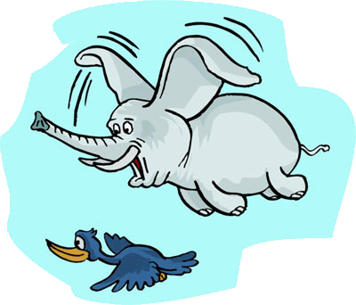
Умозаключение – форма мышления, посредством которой из одного или нескольких суждений, называемых посылками, мы по определённым правилам вывода получаем суждение-заключение.
Правило2. Если ни одно А не являются В, а все С являются А, то ни одно С не являются В.
А
В
А
В
С
С
и
«Если ни один слон не может летать,
посылки
и все птицы летают,
то слон не птица »
заключение
3

Slide 4
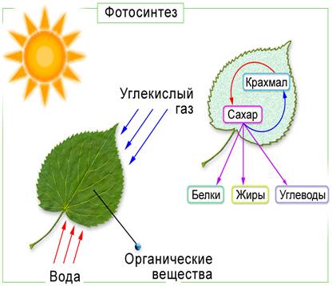
Оформление умозаключений
Все растения на свету поглощают углекислый газ.
Тополь – растение.
Следовательно, тополь поглощает углекислый газ.

Slide 5
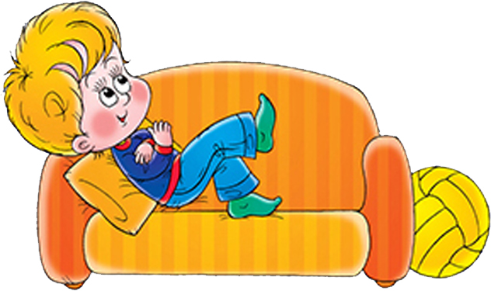
Виды умозаключений
ДЕДУКТИВНЫЕ
ИНДУКТИВНЫЕ
ПО АНАЛОГИИ

Slide 6
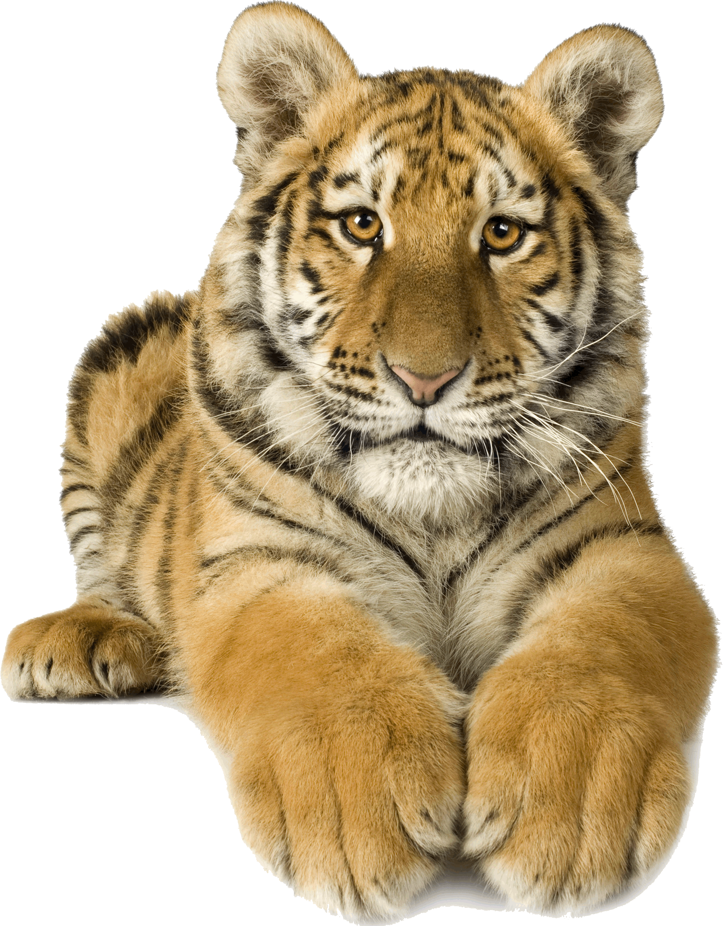
Дедукция – переход от общего к частному. Если умозаключение справедливо во всех случаях, то оно справедливо и в каждом частном случае.
Все плотоядные животные – хищники.
Все тигры – плотоядные.
Все тигры – хищники.
Различают непосредственные и опосредованные дедуктивные умозаключения.

Slide 7
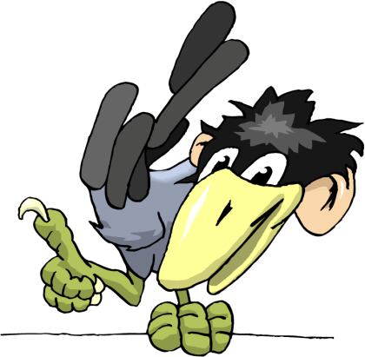
Непосредственное умозаключение (выводится из одной посылки)
Всякая ворона – птица.
Некоторые птицы – вороны.
Опосредованное заключение (выводится из нескольких посылок)
Все планеты имеют форму шара.
Земля – планета.
Следовательно, Земля имеет форму шара.

Slide 8
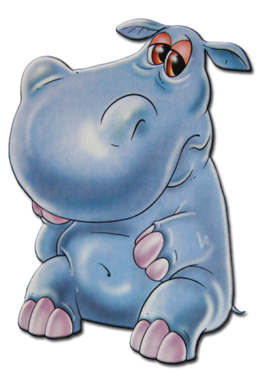
Индукция – переход от частного к общему. Если умозаключение справедливо в некоторых частных случаях, то делается вывод, что оно справедливо и во всех остальных.
Все обыкновенные бегемоты – нежвачные парнокопытные
млекопитающие.
Все карликовые бегемоты – нежвачные парнокопытные
млекопитающие.
Обыкновенные бегемоты, карликовые бегемоты представляют семейство бегемотовых.
Все бегемотовые – нежвачные парнокопытные
млекопитающие.

Slide 9
Аналогия – умозаключение о принадлежности предмету определенного признака на основании сходства в признаках с другим предметом.
Сходство ландшафта местности, где была найдена нефть, с ландшафтом местности, где идет геологоразведка, позволяет высказать предположение, что и во втором случае в недрах имеется нефть.

Slide 10
ОБРАТИТЕ ВНИМАНИЕ
Парадокс
Софизм
Паралогизм

Slide 11
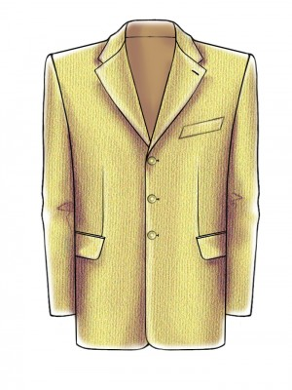
Паралогизм - умозаключение, содержащее непреднамеренную ошибку.
Пиджак
Мой пиджак сшит из материи. Материя вечна. Следовательно, мой пиджак вечен.

Slide 12
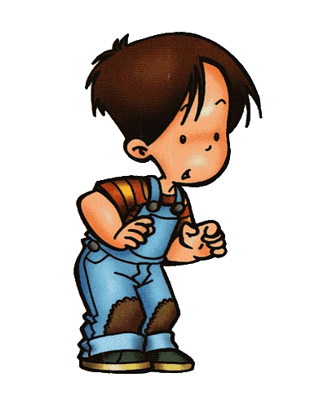
Софизм - умозаключение, содержащее преднамеренную ошибку с целью выдать ложное суждение за истинное.
Лекарство
Лекарство, принимаемое больным, есть добро. Чем больше добра, тем лучше. Значит, лекарств нужно принимать как можно больше.

Slide 13
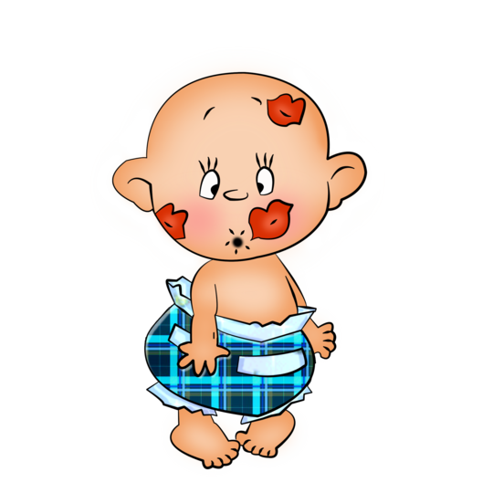
Парадокс - умозаключение, доказывающее как истинность, так и ложность некоторого суждения.
Кто – то должен назвать всех скромных людей. Если в их число он включит самого себя, то получается, что он уже не скромный и не должен фигурировать в этом списке. Если он не назовет себя, то это будет характеризовать его как скромного, значит он должен себя назвать как одного из скромных людей. Парадокс.
Скромный

Slide 14
САМОЕ ГЛАВНОЕ
Умозаключение – это мысль, в ходе которой из одного или нескольких суждений выводится новое суждение.
Исходные суждения – посылки, а полученное суждение – заключение, или следствие.
Переход от посылок к заключению происходит по правилам вывода и законам логики.
Основные правила вывода – это дедукция и индукция

